Slide 1
一、服务注册与发现Eureka
二、客户端负载均衡Ribbon
三、分布式配置中心Config
四、服务容错保护Hystrix
五、服务网关Zuul
六、分布式服务跟踪Sleuth+Zipkin

Slide 2
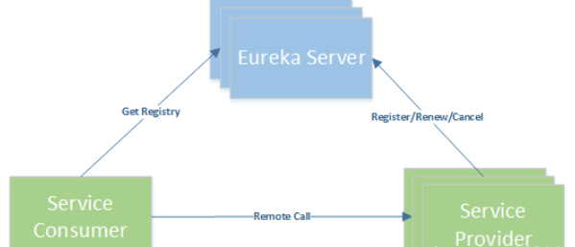
一、服务注册与发现Eureka
1、如何搭建Eureka？
server注册服务、provider提供服务、consumer消费服务
2、如何实现高可用？
Eureka集群
3、Eureka符合分布式系统的CAP原则么？她保证了哪些？如何保证的？
Consistency（一致性）、 Availability（可用性）、Partition tolerance（分区容错性）
4、Eureka的使用场景：register服务注册、renew服务续约、cancel服务下线、getRegister获取注册列表信息、remoteCall远程调用
5、Consul初识

Slide 3
Eureka的工作流程
1、Eureka Server 启动成功，等待服务端注册。在启动过程中如果配置了集群，集群之间定时通过 Replicate 同步注册表，每个 Eureka Server 都存在独立完整的服务注册表信息；
2、Eureka Client 启动时根据配置的 Eureka Server 地址去注册中心注册服务；
3、Eureka Client 会每 30s 向 Eureka Server 发送一次心跳请求，证明客户端服务正常；
4、当Eureka Server 90s内没有收到Eureka Client的心跳，注册中心则认为该节点失效，会注销该实例；
5、单位时间内 Eureka Server 统计到有大量的 Eureka Client 没有上送心跳，则认为可能为网络异常，进入自我保护机制，不再剔除没有上送心跳的客户端；
6、当 Eureka Client 心跳请求恢复正常之后，Eureka Server 自动退出自我保护模式；
7、Eureka Client 定时全量或者增量从注册中心获取服务注册表，并且将获取到的信息缓存到本地；
8、服务调用时，Eureka Client 会先从本地缓存找寻调取的服务。如果获取不到，先从注册中心刷新注册表，再同步到本地缓存；
9、Eureka Client 获取到目标服务器信息，发起服务调用；
10、Eureka Client 程序关闭时向 Eureka Server 发送取消请求，Eureka Server 将实例从注册表中删除。

Slide 4
二、客户端负载均衡Ribbon
1、负载均衡，Load Balance，将工作任务（负载）进行平衡、分摊到多个操作单元上进行运行，从而协同完成工作任务。
2、快速搭建Ribbon，Feign客户端内置Ribbon（推荐，开发成本高，维护成本低）
4、服务器端负载均衡Nginx
Nginx是客户端所有请求统一交给Nginx，由Nginx进行实现负载均衡请求转发，属于服务器端负载均衡,
即请求由Nginx服务器端进行转发； Ribbon是从Eureka注册中心服务器上获取服务注册信息列表，缓存到本地，然后在本地实现轮询等负载均衡策略，即在客户端实现负载均衡。
5、Nginx负载均衡机制
（1）轮询：默认方式，所有请求都按照时间顺序分配到不同的服务上，如果服务Down掉则自动剔除；
（2）权重：指定每个服务的权重比例，weight和访问比率成正比，通常用于后端服务机器性能不统一，将性能好的分配权重高来发挥服务器最大性能；
（3）iphash：每个请求都根据访问ip的hash结果分配，每个访客固定访问一个后端服务；
（4）最少连接：将请求分配到连接数最少的服务上；
（5）fair：按后端服务器的响应时间来分配请求，响应时间短的优先分配。

Slide 5
Ribbon负载均衡策略
RandomRule，随机选取；
RoundRobinRule，线性轮询；
RetryRule，默认用RoundRobinRule策略选取服务；
WeightedResponseTimeRule，响应时间作为选取权重，响应时间越短的服务被选中的可能性大；
ClientConfigEnabledRoundRobinRule，默认通过RoundRobinRule策略选取服务；
BestAvailableRule，从所有没有断开的服务中，找到到目前为止，请求数量最小的服务；
PredicateBasedRule，抽象类，提供choose模板，通过调用AbstractServerPredicate实现类的过滤方法来过滤出目标的服务，再通过轮询方法选出一个服务；
AvailabilityFilteringRule，按可用性进行过滤服务，先用线性轮询策略选出一个服务，通过predicate对象判断是否符合可用性要求，符合的就作为目标服务，先选择后过滤；
ZoneAvoidanceRule，获取可用区域，判断服务是否在可用区中。

Slide 6
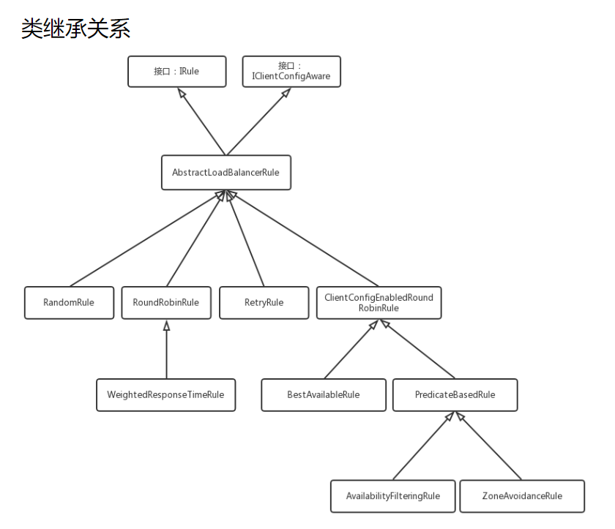
点击输入大标题
点击输入正文

Slide 7
三、分布式配置中心Config
1、搭建config server
访问规则：
/{appication}/{profile}/[{label}]
/{application}-{profile}.yml
/{application}-{profile}.properties
/{label}/{application}-{profile}.properties
/{label}/{application}-{profile}.yml
2、配合 eureke 实现服务发现
3、配合 spring cloud bus 实现配置推送更新

Slide 8
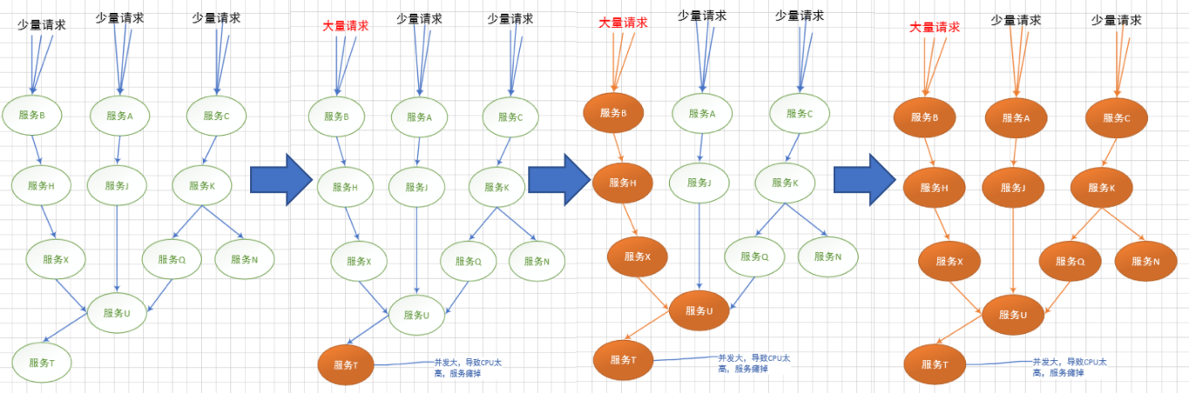
四、服务容错保护Hystrix
灾难性雪崩效应

Slide 9
灾难性雪崩效应
三种原因：
服务提供者不可用。如：硬件故障、程序BUG、缓存击穿、并发请求量过大等；
重试加大流量。如：用户重试、代码重试逻辑等；
服务调用者不可用。如：同步请求阻塞造成的资源耗尽等。
最终结果：
服务链条中的某一个服务不可用，导致一系列的服务不可用，最终造成服务逻辑崩溃。
解决方案：
1、降级，当请求超时、资源不足等情况发生时进行服务降级处理，不调用真实服务逻辑，而是使用快速失败（fallback）方式直接返回一个托底数据，保证服务链条的完整，避免服务雪崩。
2、熔断，断路器模式，服务降级 + 自动恢复。
3、隔离，舱壁模式，线程池隔离、信号量隔离。
4、请求合并，在一定时间内，收集一定量的同类型请求，合并请求需求后，一次性访问服务提供者，得到批量结果。这种方式可以减少服务消费者和服务提供者之间的通讯次数，提升应用执行效率。

Slide 10
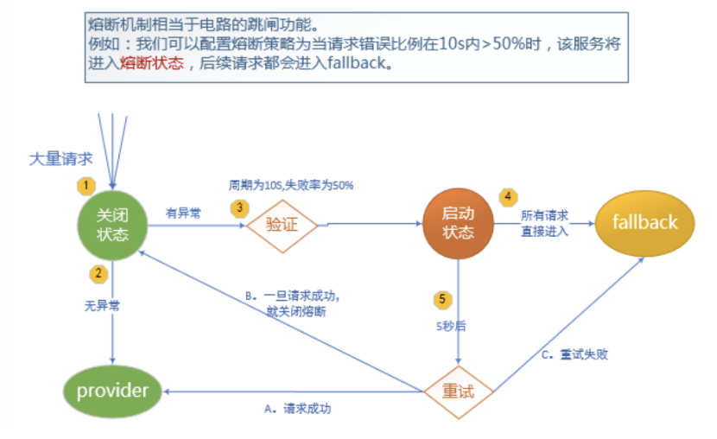
熔断
当一定时间内，异常请求比例（请求超时、网络故障、服务异常等）达到阀值时，启动熔断器，熔断器一旦启动，则会停止调用具体服务逻辑，通过fallback快速返回托底数据，保证服务链的完整。
熔断有自动恢复机制，如：当熔断器启动后，每隔5秒，尝试将新的请求发送给服务提供者，如果服务可正常执行并返回结果，则关闭熔断器，服务恢复。如果仍旧调用失败，则继续返回托底数据，熔断器持续开启状态。

Slide 11
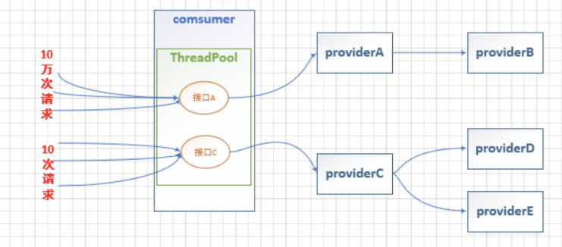
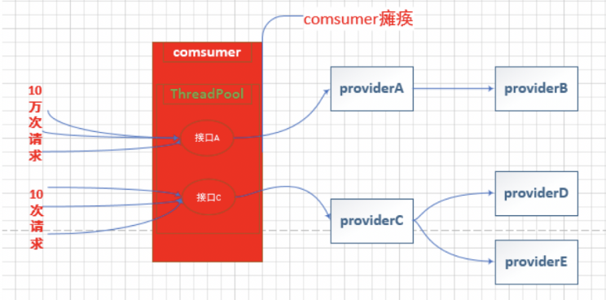
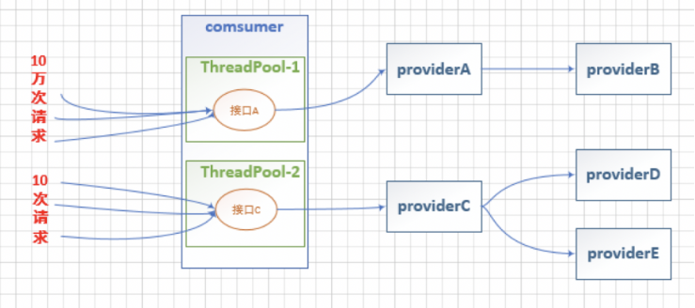
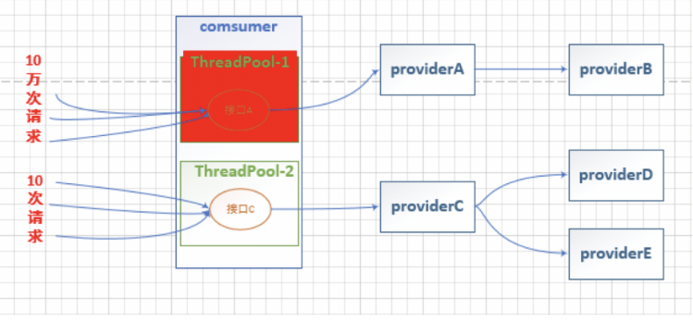
线程池隔离
点击输入正文

Slide 12
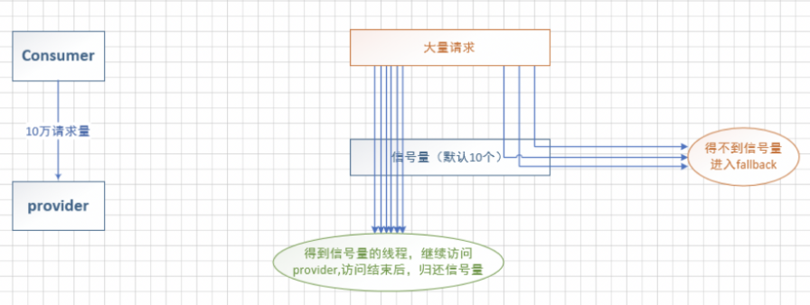
信号量隔离
设置一个并发处理的最大极值。当并发请求数超过极值时，通过fallback返回托底数据，保证服务完整性。

Slide 13
五、服务网关Zuul
点击输入正文

Slide 14
六、分布式服务跟踪Sleuth+Zipkin
点击输入正文

